Slide 1
Contaminación

Slide 2
ASIGNATURA: Ciencias Naturales
GRADO: 3°
COMPETENCIA
Toma de decisiones informadas para el cuidado del ambiente y la promoción de la salud orientadas a la cultura de la prevención.
TEMA: “La importancia del cuidado del ambiente”
APRENDIZAJE ESPERADO:
Explica las relaciones de la contaminación del agua, el aire y el suelo por la generación y manejo inadecuado de residuos.

Slide 3
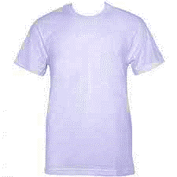
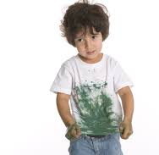
Analogía
La contaminación es similar a cuando cae una mancha de pintura en una camisa, difícilmente vamos a poder quitar la mancha, igual pasa con el agua, el aire y el suelo cuando tiramos basura.

Slide 4
Cuestionario
¿Crees tu que contaminas al medio ambiente? ¿ Por qué?
¿ Qué puedes hacer para no contaminar el ambiente?
¿ Qué recomiendas a la demás gente para que ya no contaminen?

Slide 5
Contaminación
Se denomina contaminación a la presencia en el ambiente de cualquier agente nocivo para la salud de la población y la vida animal o vegetal.
Existen diferentes tipos de contaminación:
La contaminación del agua es causada por la incorporación de materias extrañas, como productos químicos, desechos industriales, aguas residuales etc. Que deterioran la calidad del agua y la hacen inútil.
Por otra parte la contaminación del suelo es provocada por materias extrañas como la basura, productos químicos y desechos industriales que afectan negativamente a las plantas, animales y seres humanos.
La contaminación del aire es producida por la emisión de gases tóxicos a la atmosfera que arrojan automóviles, fabricas, fogatas, incendios, quema de basura, entre otras.
Conceptos clave: contaminación, contaminación del agua, contaminación del suelo, contaminación del aire.

Slide 6
Contaminación
Contaminación del agua
Contaminación del suelo
Contaminación del aire

Slide 7
